Slide 1

.
Namazın Farzları
.

Slide 2
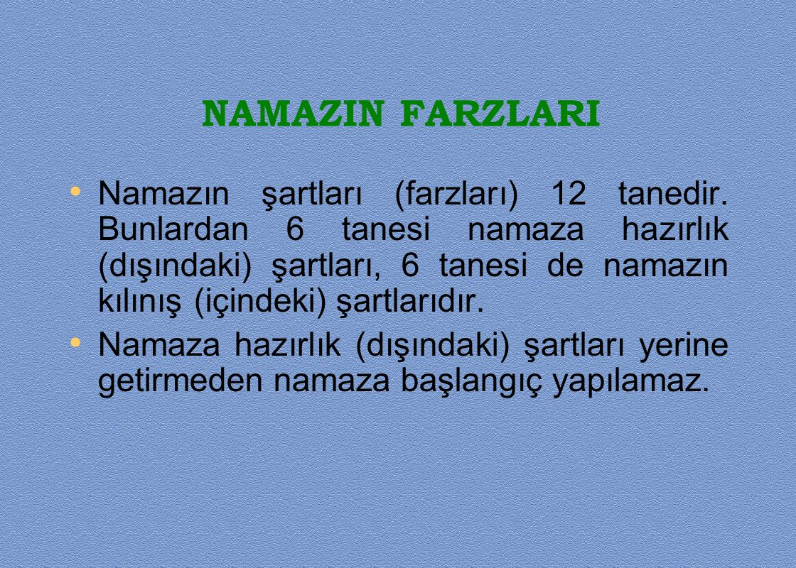
.
.
.

Slide 3
1.HADERSTEN TAHARET
NAMAZIN DIŞINDAKİ FARZLARI
2.NECASETTEN TAHARET
3-SETR-İ AVRET
4-İSTİKBALİ KIBLE
5.VAKİT
6.NİYET

Slide 4
2- Necasetten taharet: Namaz kılınacak yerin ve elbiselerin temiz olması.
1- Hadesten taharet: Abdest veya gusül abdesti almak .
3- Setr-i avret: Namazda örtülmesi gereken yerleri örtmek.

Slide 5
5- Vakit: Kılacağımız namazın vaktinin girmiş olması.
4- İstikbal-i kıble: Namazda kıbleye doğru yönelmek.
6- Niyet: Kılacağımız namaza niyet etmek. .

Slide 6
Tek başımıza namaz kılarken
"Niyet ettim Allah rızası için sabah namazının farzını kılmaya.“
Niyet: Kılacağımız namaza niyet etmek..
Cemaat halinde kılarken
"Niyet ettim Allah rızası için sabah namazının farzını kılmaya, uydum imama.".

Slide 7
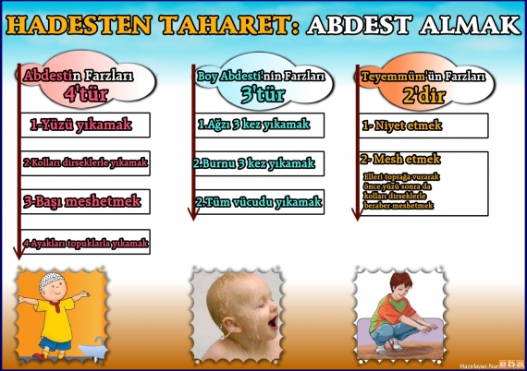
.
1-HADESTEN TAHARET
.

Slide 8
.
NAMAZIN İÇİNDEKİ FARZLAR

Slide 9
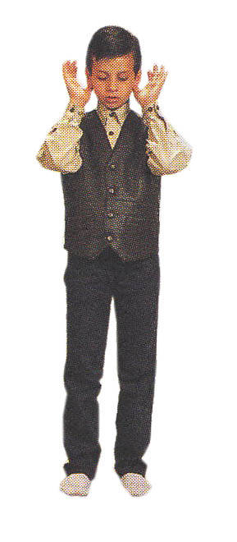
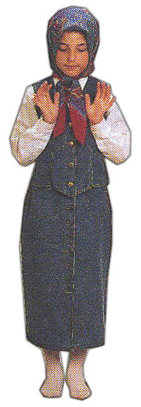
1-İftidah Tekbiri
“Alahü Ekber” diyerek başlangıç tekbiri alırız.

Slide 10
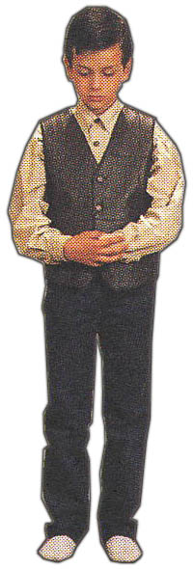
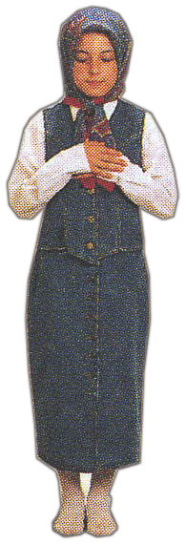
2.KIYAM
Dua ve Sureleri okumak için Ayakta durmaktır.
Ayakta duramayanlar oturarak veya yatarken okurlar

Slide 11
3.KIRAAT
Sübhâneke duasını okuruz.
Eûzü Besmele
çekeriz.
Fatiha sûresini okuruz.
Kur’an’dan bir bölüm okuruz

Slide 12
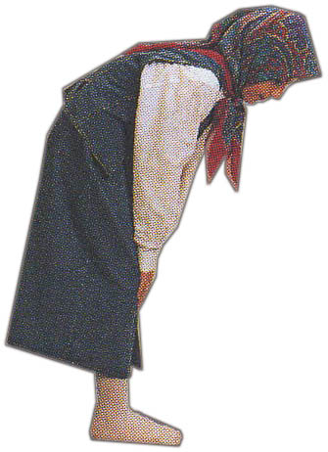
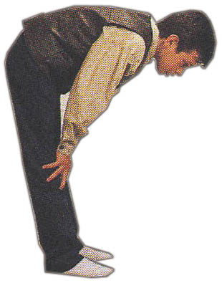
4.RUKU
“Alahü Ekber” diyerek rüku’a eğiliriz.
Rüku’da 3 defa “sübhane rabbiyel azim” deriz.

Slide 13
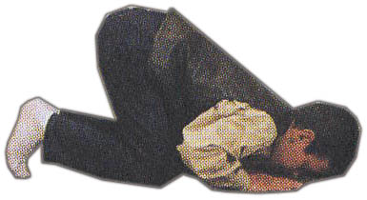
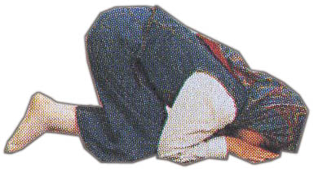
5-SECDE
Secdede 3 defa “sübhane rabbiyel â’lâ” deriz.

Slide 14
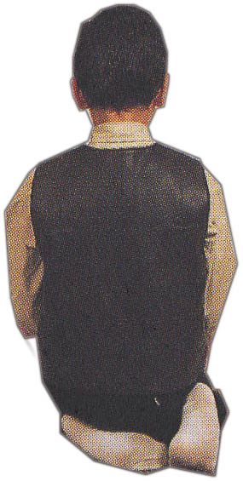
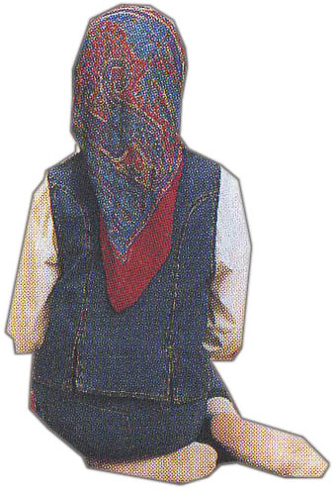
6- OTURUŞ (KADE)
“Alahü Ekber” diyerek secdeden kalkarız ve dizüstü otururuz.
Tahiyyat Dualarını , Rabbena dualarını okuruz.
Selam veririz.

Slide 15


